Slide 1
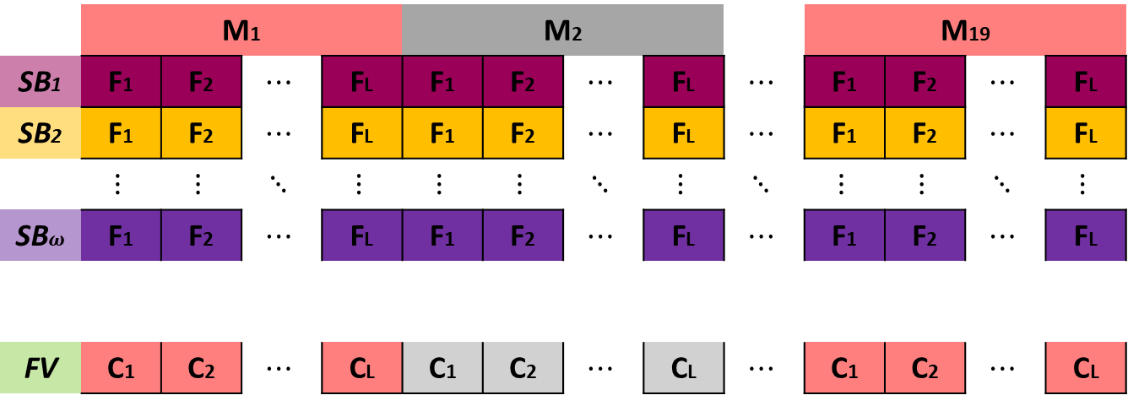
 | M1 |  |  |  | M2 |  |  |  |  | M19
SB1 | F1 | F2 | $$⋯$$ | FL | F1 | F2 | $$⋯$$ | FL | $$⋯$$ | F1 | F2 | $$⋯$$ | FL
SB2 | F1 | F2 | $$⋯$$ | FL | F1 | F2 | $$⋯$$ | FL | $$⋯$$ | F1 | F2 | $$⋯$$ | FL
 | $$⋮$$ | $$⋮$$ | $$⋱$$ | $$⋮$$ | $$⋮$$ | $$⋮$$ | $$⋱$$ | $$⋮$$ | $$⋱$$ | $$⋮$$ | $$⋮$$ | $$⋱$$ | $$⋮$$
SB$ω$ | F1 | F2 | $$⋯$$ | FL | F1 | F2 | $$⋯$$ | FL | $$⋯$$ | F1 | F2 | $$⋯$$ | FL
FV | C1 | C2 | $$⋯$$ | CL | C1 | C2 | $$⋯$$ | CL | $$⋯$$ | C1 | C2 | $$⋯$$ | CL

